Slide 2
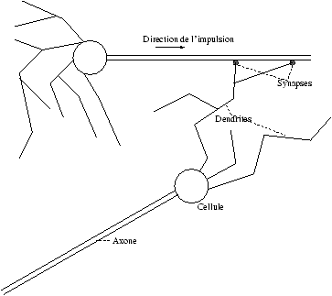
Classification supervisée Les réseaux de neurones
Neurone biologique

Slide 3
Les réseaux de neurones biologique
Les neurones reçoivent les signaux (impulsions électriques) par des extensions très ramifiées (les dendrites) et envoient l'information par de longs prolongements (les axones). Les impulsions électriques sont régénérées pendant le parcours le long de l'axone. Les contacts entre deux neurones, de l'axone à une dendrite, se font par l'intermédiaire des synapses.
Lorsqu'un potentiel d'action atteint la terminaison d'un axone, des neuromédiateurs sont libérés et se lient à des récepteurs post-synaptiques présents sur les dendrites. Chaque neurone intègre en permanence jusqu'à un millier de signaux synaptiques. Ces signaux n'opèrent pas de manière linéaire (effet de seuil). Quelques informations en vrac :
le cerveau contient environ 100 milliards de neurones.
on ne dénombre que quelques dizaines de catégories distinctes de neurones.
aucune catégorie de neurones n'est propre à l'homme (cela serait trop beau !).
la vitesse de propagation des influx nerveux est de l'ordre de 100m/s. C'est à dire bien inférieure à la vitesse de transmission de l'information dans un circuit électronique.

Slide 4
Les réseaux de neurones
Avantage
Fonctionne quelques soit le nombre d’entrées, quelques soit le nombre de sorties
Modèle pas forcément linéaire par rapport aux paramètres
Et surtout ... ça marche trés bien !
Inconvènients
Le critère doit être dérivable
Le paramétrage et l’apprentissage demandent un peu d’ éxpérience ...

Slide 5
RN : Applications :
• statistiques : analyse de données / prévision / classification
• robotique : contrôle et guidage de robots ou de véhicules
autonomes
• imagerie / reconnaissance de formes
• traitement du signal
• simulation de l’apprentissage

Slide 6
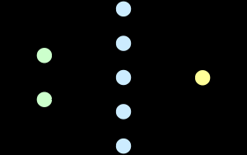
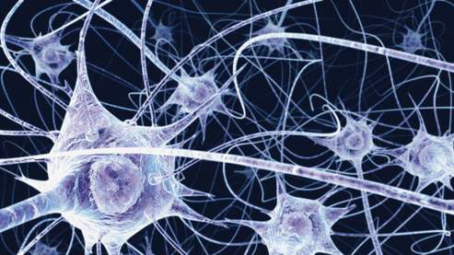
Idée générale des Réseaux de neurones :
combiner de nombreuses fonctions élémentaires pour former des fonctions complexes.
Apprendre les liens entre ces fonctions simples à partir d’exemples étiquetés
Analogie (un peu commerciale) avec le cerveau :
Fonctions ´ el ´ementaires = neurones
Connexion = synapse
Apprentissage des connexions = la connaissance

Slide 7
Les Réseaux de Neurones Artifi ciels
Les neurones artificiels ressemblent à leurs congénères biologiques.
Ils sont dotés de connexions en entrée qui s’ajoutent entre elles afi n de déterminer la force de leur sortie, résultant de la somme injectée dans une fonction d’activation. Bien qu’il existe de nombreuses fonctions d’activation, la plus connue est la fonction d’activation sigmoïde dont la donnée de sortie
est un nombre compris entre 0 (pour les valeurs d’entrée faibles) et 1 (pour les valeurs d’entrée élevées). La résultante de cette fonction est ensuite passée comme entrée pour d’autres neurones à travers un nombre plus élevé de connexions, chacune d’entre elles étant pondérée. Ces poids déterminent le
comportement du réseau.
Ces neurones d’entrée et de sortie représentent les variables d’entrée et de sortie de la fonction dont nous voulons nous rapprocher. Il existe entre les couches d’entrée et de sortie un nombre de couches cachées, et les connexions (ainsi que les poids) venant et sortant de ces couchescachées déterminent le degré de bon fonctionnement du Réseau de Neurones Artifi ciels.

Slide 8
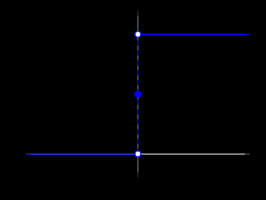
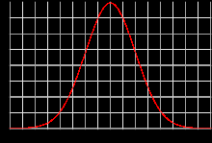
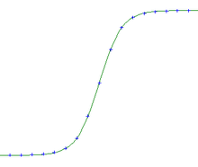
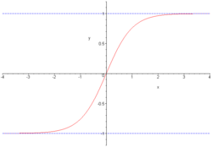
Différentes fonctions d’activation
Elles introduisent un intervalle sur lequel le neurone est activé
fonction identité
heaviside :
sigmoide :
tanh :
fonction noyau (gaussienne)
Heaviside - sigmoide - tanh - gaussienne

Slide 9
Topologies
Il existe de nombreuses manière d’organiser les neurones en
réseau :
Réseau en couches ( perceptron, perceptron multicouches,
RBF)
Réseau totalement interconnecté (Hopfield, Boltzmann)
Réseau récurrent (LSTM)
Réseau à convolution (TDNN, SDNN)
Réseau avec beaucoup de couches ! (architectures profondes

Slide 10
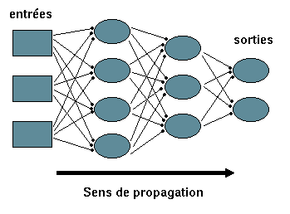
Le perceptron multicouche
Le perceptron multicouche (multilayer perceptron MLP) est un classifieur linéaire de type réseau neuronal formel organisé en plusieurs couches au sein desquelles une information circule de la couche d'entrée vers la couche de sortie uniquement ; il s'agit donc d'un réseau de type feedforward. Chaque couche est constituée d'un nombre variable de neurones, les neurones de la couche de sortie correspondant toujours aux sorties du système.
Le perceptron a été inventé en 1957 par Frank Rosenblatt au Cornell Aeronautical Laboratory, inspiré par la théorie cognitive de Friedrich Hayek et celle de Donald Hebb. Dans cette première version le perceptron était alors mono-couche et n'avait qu'une seule sortie à laquelle toutes les entrées sont connectées.

Slide 11
Le perceptron multicouche
Algorithme de rétropropagation du gradient :
• Initialiser aléatoirement les coefficients wij dans [-0.5 ; 0.5]
• Répéter
• Prendre un exemple (x, c) de S
• Calculer la sortie o
• Pour toute cellule de sortie i
• δi = σ‘(yi) ∗ (ci − oi) = oi ∗ (1 − oi) ∗ (ci − oi)
• Fin Pour
• Pour chaque couche de q − 1 à 1
• Pour chaque cellule i de la couche courante
• δi = σ’(yi) ∗ [Σ(k ∈ Succ(i)) (δk ∗ wki)]
= oi ∗ (1 − oi) ∗ [Σ(k ∈ Succ(i)) (δk ∗ wki)]
• Fin Pour
•Fin Pour
• Pour tout poids wij
• wij = wij + ε ∗ δi ∗ xij
• Fin Pour
• Fin Répéter

Slide 12
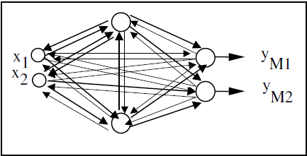
Réseaux totalement interconnectés
Réseaux de Hopfield, Machines de Boltzmann
Tous les neurones sont connectés entre eux
Difficile à entrainer
N’a jamais vraiment prouvé son utilité sur des problèmes réels
intérêt essentiellement théorique

Slide 13
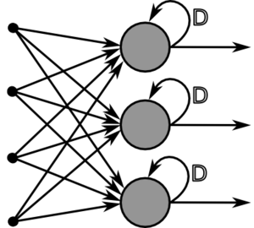
Réseaux récurrents
Les réseaux de neurones récurrents (RNN) (Jordan, 1989; Elman, 1990) sont des modèles capables de prendre en compte un contexte dans leur fonction de décision. Ils sont pour cela particulièrement adaptés à plusieurs tâches de Traitement Automatique des Langues (TAL), notamment celles qui consistent à prédire une information séquentielle.
Dans le cas des RNN, l’information contextuelle est donnée par une connexion en boucle. Cette connexion permet de prendre en compte à l’étape courante une ou plusieurs informations prédites dans une étape précédente. Cette architecture semble d’autant plus efficace dans les réseaux neuronaux qu’elle peut se combiner avec la puissance des représentations distributionnelles (dites aussi “plongements”

Slide 14
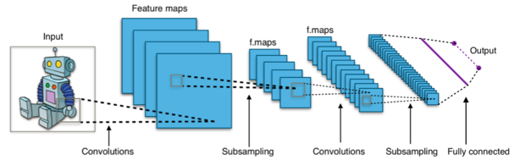
Réseaux convolutionnels
Les réseaux de neurones convolutifs sont basés sur le perceptron multicouche), et inspirés du comportement du cortex visuel des vertébrés. Bien qu'efficaces pour le traitement d'images, les MLP ont beaucoup de mal à gérer des images de grande taille, ce qui est dû à la croissance exponentielle du nombre de connexions avec la taille de l'image..

